Slide 1
BURSA ULUDAĞ ÜNİVERSİTESİ
MÜHENDİSLİK FAKÜLTESİ
OTOMOTİV MÜHENDİSLİĞİ BÖLÜMÜ
2024
2024

Slide 2
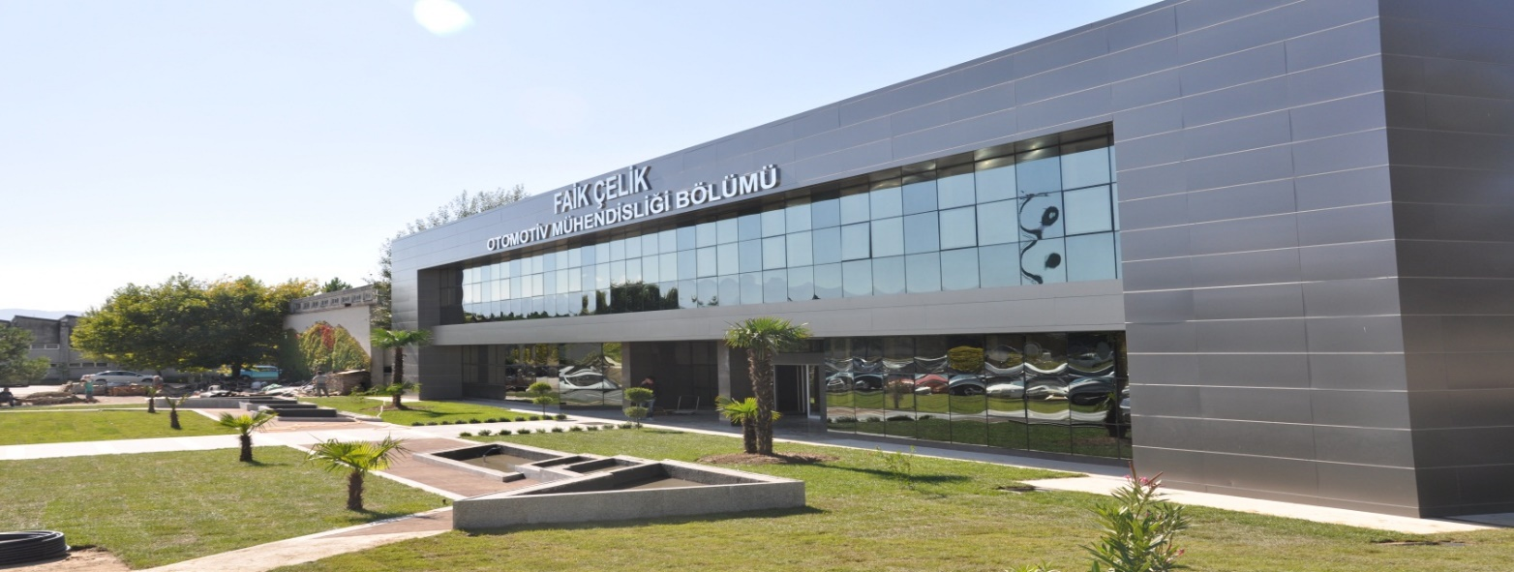
Bölüm Tarihçesi
Otomotiv Mühendisliği Bölümü 2010-2011 eğitim-öğretim döneminde Tezli ve Tezsiz Yüksek Lisans, 2014-2015 döneminde Tezli İkinci Öğretim Yüksek Lisans, 2011-2012 döneminde Lisans, 2012-2013 döneminde Doktora düzeyinde eğitim vermeye başlamıştır.
2024
2024

Slide 3
Özgörevimiz
Otomotiv Mühendisliği alanında uluslararası düzeyde bilgi üreten, eğitim veren ve özgün araştırma çalışmaları yapan,
Otomotiv Mühendisliği eğitimi, bilgi üretimi ve araştırma çalışmaları ile ülkenin sürdürülebilir sosyal ve ekonomik kalkınmasının gerçekleşmesi hedeflerine önemli katkılar sağlayan,
Uluslararası ölçütlere uygun ve sürekli gelişimi esas alan, sürekli gelişen ve örnek gösterilen bir Bölüm olmaktır.
2024
2024

Slide 4
Uzgörevimiz
Otomotiv Mühendisliği alanında günümüz ve geleceğin teknolojilerinin gelişimine yardımcı olabilecek, uluslararası düzeyde bilgi üretme ve yaymak,
Otomotiv Mühendisliği alanında araştırma ve teknoloji geliştirme kültürünün yaygınlaştırılmasına ve Ülkenin tasarım, imalat ve teknoloji üretilmesi çalışmalarına destek verilerek toplumun refah seviyesinin yükselmesine yardımcı olmak,
Otomotiv Mühendisliği alanında lisans ve lisansüstü eğitimi ile ülkenin en iyi otomotiv mühendislerini yetiştirmektir.
2024
2024

Slide 5
BUÜ Otomotiv Mühendisliği Eğitim Amaçları
EA-1: Otomotiv sektörünün gereksinimi olan uluslararası düzeyde bilgi üretmek ve özgün araştırma çalışmaları yapmak,
EA-2: Türk otomotiv endüstrisini daha ileriye götürecek nitelikli iş gücünün yetişmesine katkı sağlayacak mühendisler yetiştirmek,
EA-3: Paydaşlarla işbirliği içerisinde ürettiği kazanım ve becerileri ülkemizin sosyal ve ekonomik kalkınmasına katkı sağlayacak bir ekosistem oluşturmak.
2024
2024

Slide 6
BUÜ Otomotiv Mühendisliği Program Çıktıları
PÇ1 Matematik, fen bilimleri ve ilgili mühendislik disiplinine özgü konularda yeterli bilgi birikimi; bu alanlardaki kuramsal ve uygulamalı bilgileri, karmaşık mühendislik problemlerinin çözümünde kullanabilme becerisi.
PÇ2 Karmaşık mühendislik problemlerini tanımlama, formüle etme ve çözme becerisi; bu amaçla uygun analiz ve modelleme yöntemlerini seçme ve uygulama becerisi.
PÇ3 Karmaşık bir sistemi, süreci, cihazı veya ürünü gerçekçi kısıtlar ve koşullar altında, belirli gereksinimleri karşılayacak şekilde tasarlama becerisi; bu amaçla modern tasarım yöntemlerini uygulama becerisi.
2024
2024

Slide 7
BUÜ Otomotiv Mühendisliği Program Çıktıları
PÇ4 Mühendislik uygulamalarında karşılaşılan karmaşık problemlerin analizi ve çözümü için gerekli olan modern teknik ve araçları seçme ve kullanma becerisi; bilişim teknolojilerini etkin bir şekilde kullanma becerisi.
PÇ5 Karmaşık mühendislik problemlerinin veya disipline özgü araştırma konularının incelenmesi için deney tasarlama, deney yapma, veri toplama, sonuçları analiz etme ve yorumlama becerisi.
PÇ6 Disiplin içi ve çok disiplinli takımlarda etkin biçimde çalışabilme becerisi; bireysel çalışma becerisi.
2024
2024

Slide 8
BUÜ Otomotiv Mühendisliği Program Çıktıları
PÇ7 Sözlü ve yazılı etkin iletişim kurma becerisi; en az bir yabancı dil bilgisi; etkin rapor yazma ve yazılı raporları anlama, tasarım ve üretim raporları hazırlayabilme, etkin sunum yapabilme, açık ve anlaşılır talimat verme ve alma becerisi.
PÇ8 Yaşam boyu öğrenmenin gerekliliği konusunda farkındalık; bilgiye erişebilme, bilim ve teknolojideki gelişmeleri izleme ve kendini sürekli yenileme becerisi.
PÇ9 Etik ilkelerine uygun davranma, mesleki ve etik sorumluluk ve mühendislik uygulamalarında kullanılan standartlar hakkında bilgi.
2024
2024

Slide 9
BUÜ Otomotiv Mühendisliği Program Çıktıları
PÇ10 Proje yönetimi, risk yönetimi ve değişiklik yönetimi gibi, iş hayatındaki uygulamalar hakkında bilgi; girişimcilik, yenilikçilik hakkında farkındalık; sürdürülebilir kalkınma hakkında bilgi.
PÇ11 Mühendislik uygulamalarının evrensel ve toplumsal boyutlarda sağlık, çevre ve güvenlik üzerindeki etkileri ve çağın mühendislik alanına yansıyan sorunları hakkında bilgi; mühendislik çözümlerinin hukuksal sonuçları konusunda farkındalık.
2024
2024

Slide 10
Otomotiv Mühendisliği Nedir?
Otomotiv Mühendisliği, son yıllarda giderek artan oranda önem kazanan taşıt tasarım ve imalatı ile ilgili çalışmaların yürütüldüğü bir mühendislik dalıdır.
Taşıt tasarım ve imalatı fazla sayıda teknolojiyi barındırması, araştırma-teknoloji geliştirme faaliyetlerini tetiklemesi gibi özelliklerinden dolayı Türkiye için son derece önemli ve stratejik bir Mühendislik dalıdır.
Yeni gelişmeler ve planlar önümüzdeki yıllarda otomotiv alanında kaliteli eğitim almış Otomotiv mühendislerine gereksinim olacağını ortaya koymaktadır
2024
2024

Slide 11
Yönetim
Bölüm Başkanı: Prof. Dr. Gökhan SEVİLGEN
Bölüm Başkan Yardımcısı: Doç. Dr. Murat IŞIK
Bölüm Başkan Yardımcısı: Dr. Öğr. Üyesi Emre BULUT
Bölüm Sekreteri: Büşra KURTOĞLU
2024
2024

Slide 12
Akademik Personel
Prof. Dr. Abdil KUŞ
Prof. Dr. Ali SÜRMEN
Prof. Dr. Gökhan SEVİLGEN
Prof. Dr. Hande G. ÖZGÜL
Prof. Dr. Mehmet İhsan KARAMANGİL
Prof. Dr. Murat YAZICI
Prof. Dr. Rukiye ERTAN
2024
2024

Slide 13
Akademik Personel
Doç. Dr. Emre İsa ALBAK
Doç. Dr. Murat IŞIK
Doç. Dr. Zeliha Kamış KOCABIÇAK
Dr. Öğr. Üyesi Barış ERKUŞ
Dr. Öğr. Üyesi Emre BULUT
Dr. Öğr. Üyesi Hakkı ÖZER
Dr. Öğr. Üyesi Harun GÜÇLÜ
2024
2024

Slide 14
Akademik Personel
Arş. Gör. Berkay TAHİRAĞAOĞLU
Arş. Gör. Emre DERELİ
Arş. Gör. Fevzican DURMUŞ
Arş. Gör. Fırat IŞIKLI
Arş. Gör. Merve TEKİN
Arş. Gör. Muhammed DÖNMEZ
2024
2024

Slide 15
Eğitim ve Araştırma Etkinlikleri
Otomotiv Mühendisliği Bölümü Lisans ve Lisansüstü programları, kurulacak araştırma merkezi ile Bursa ile yakın bölgesinin ve Türkiye’nin otomotiv alanında gelişimine destek vermeyi ve bir farklılık yaratmayı amaçlamıştır.
Beş anabilim dalı altında toplanmıştır: Taşıt Tasarım, Taşıt Dinamiği ve Kontrol, Taşıt Tahrik ve Güç Sistemleri, Taşıt Transport Sistemleri, Hibrit ve Elektrikli Taşıt Teknolojileri.
Otomotiv Mühendisliği Bölümü otomotiv sektörünün önemli merkezlerinden birisi olan Bursa ilinin konumu gereği, sanayi ile iç içedir, sanayi kuruluşları ile ortak projeler yürütmekte ve danışmanlık hizmetleri vermektedir.
2024
2024

Slide 16
Araştırma Konuları
Hibrid ve Elektrikli Taşıtlar Yakıt Hücreleri
Taşıt Tasarım ve Dinamiği Modelleme ve Simülasyon
Alternatif Yakıtlar Taşıt Malzemeleri
Otonom Taşıtlar İçten Yanmalı Motorlar
Taşıt Güvenliği, Pasif ve Aktif Güvenlik Sistemleri
Otomotivde yapay zeka, makine öğrenmesi, derin öğrenme uygulamaları
Otomotiv ile ilgili öngörü ve strateji belirleme çalışmaları
2024
2024

Slide 17
Araştırma Konuları
Bilgisayar destekli tasarım ve imalat Otomotiv üretim yöntemleri
Enerji ve Güç Sistemleri Mekatronik
Güç Aktarma Sistemleri Kontrol Sistemleri
Transport, Altyapı, Lojistik
Taşıt tasarım ve imalat optimizasyon çalışmaları
2024
2024

Slide 18
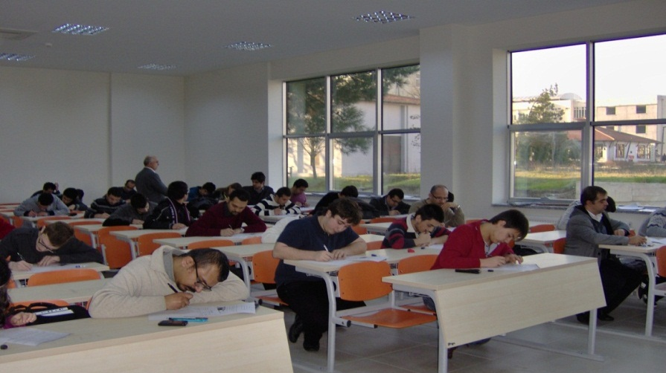
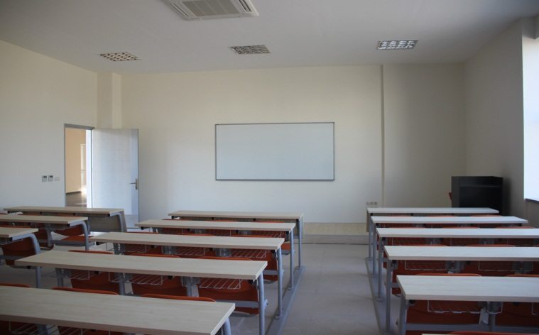
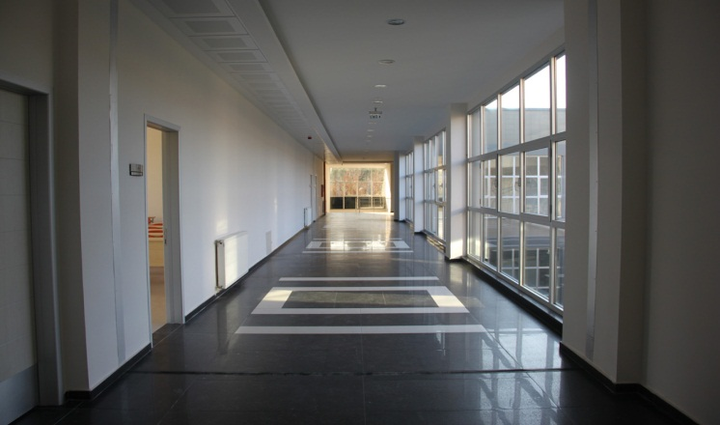
Derslikler
2024
2024

Slide 19
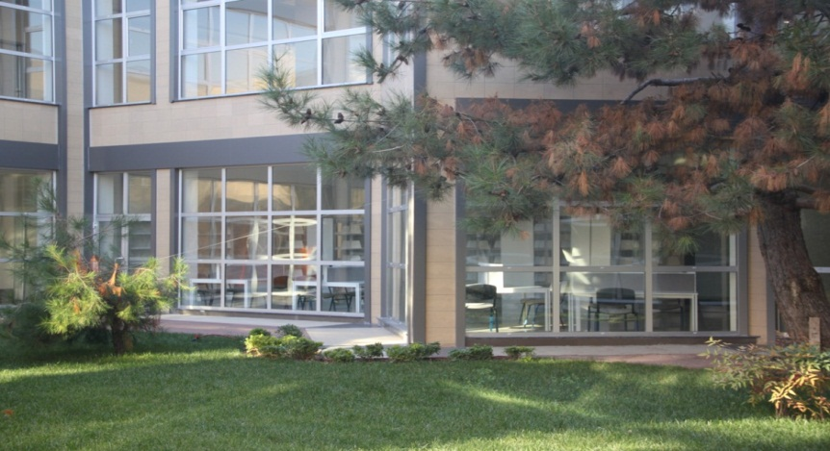
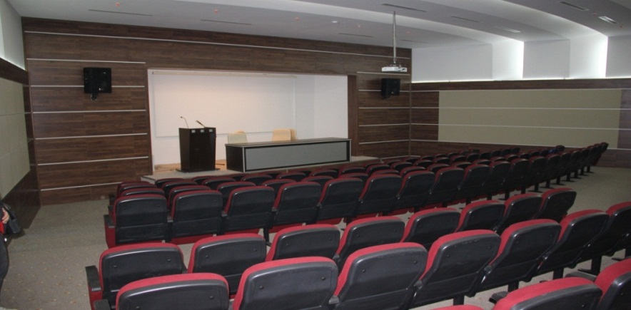
Otomotiv Mühendisliği Binası
Öğrenci Çalışma ve Dinlenme Alanları
Konferans Salonu
2024
2024

Slide 20
Eğitim-Öğretim Programlarının Amacı
Türk Otomotiv Endüstrisini daha ileriye götürecek, otomotiv sektörünün gereksinimi olan nitelikli araştırmacı, yenilikçi iş gücünün yetişmesine katkıda bulunmak, otomotiv alanında Ar-Ge çalışmalarının yapılmasına ve Üniversite-Sanayi işbirliğinin geliştirilmesine destek olmaktır. Ders Planları, bu amacı gerçekleştirmek ve Otomotiv Mühendisliği Bölümünden mezun olduğunda sektörde görev almaya hazır bilgi ve yeteneğe sahip mühendislerin yetiştirilmesine olanak sağlayacak şekilde, bölümün vizyon ve misyonuna uygun olarak yapılandırılmıştır.
2024
2024

Slide 21
Lisans Eğitimi
Otomotiv Mühendisliği Bölümü lisans programı içeriği ve ders planı otomotiv mühendisliği bölümleri ders planları ve Türkiye’ de sektörün gereksinimleri göz önüne alınarak oluşturulmuştur.
Sınıf/Yıl Dersler
Hazırlık (İsteğe Bağlı) İngilizce dil dersleri
1 Temel bilimler dersleri
2 Temel mühendislik dersleri
3 Otomotiv mühendisliği mesleki dersleri
4 Otomotiv mühendisliği mesleki dersleri
(Sosyal seçimli dersler 2. ve 3. sınıflar)
2024
2024

Slide 22
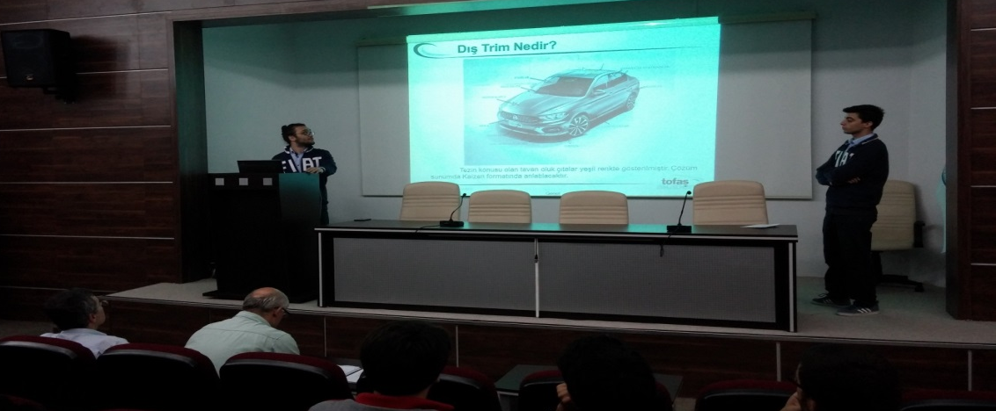
Otomotiv Mühendisliği Öğrencilerinin Ders Uygulama Proje Sunumları
Otomotiv Mühendisliği Bölümü öğrencileri Sektörde çalışmaya hazır gerekli becerileri kazanmış olarak eğitim almaktadır. Taşıt Tasarım Dersi örneğinde olduğu gibi takım çalışması ve bireysel çalışmalarını proje temelinde yapmakta ve çalışmasını sunarak deneyim kazanmaktadır.
2024
2024

Slide 23
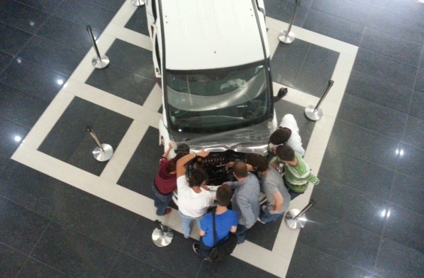
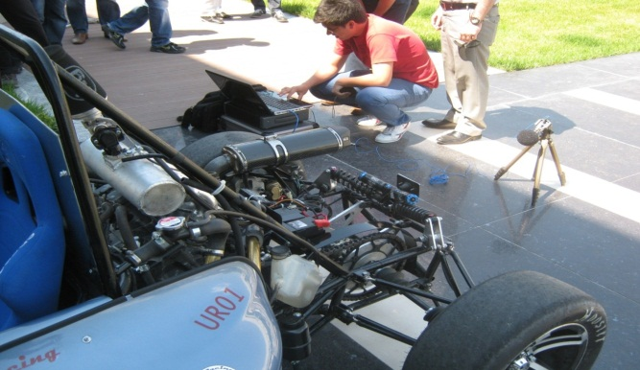
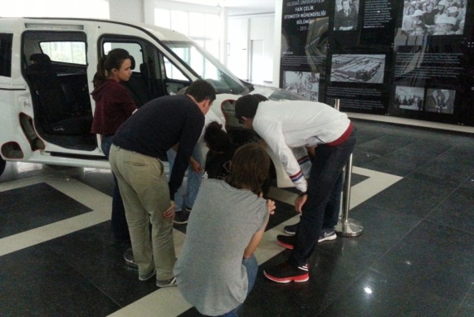
Otomotiv Mühendisliği Öğrencilerinin Ders Uygulamaları
Otomotiv Mühendisliği Bölümü öğrencileri derslerde taşıtlar ve donanımları ile ilgili anlatılan konular laboratuvar derslerinde ve taşıt üzerinde uygulamalı olarak verilerek görsel anlamda öğrencilerin derslerde edindikleri bilgileri taşıt üzerinde nasıl uygulandığını görmekte, derslerde verilen bilgilerin kalıcı olması sağlanmaktadırlar.
2024
2024

Slide 24
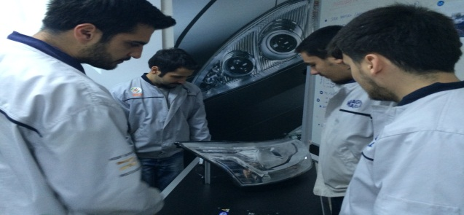
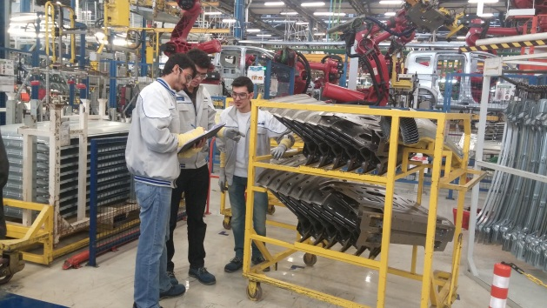
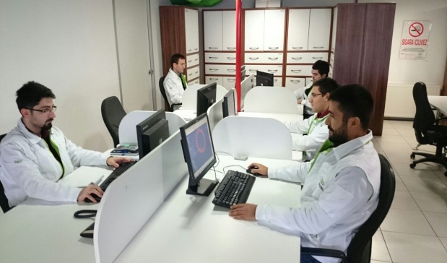
Otomotiv Mühendisliği Projesi ve Laboratuvar Dersleri
Otomotiv Mühendisliği Bölümü Son Sınıf Öğrencileri son sınıfta Otomotiv alanında ilgili ana veya yan sanayide Dönem İçi Staj kapsamında Otomotiv Mühendisliği Dersi Projelerini yapabilmektedir.
Otomotiv Mühendisliği Laboratuvar dersi deneyleri test çalışmaları hem Bölüm ve hem de Otomotiv alanında ilgili ana veya yan sanayi Fabrikalarda yapılmaktadır
2024
2024

Slide 25
Otomotiv Mühendisliği Laboratuvarları
TÜBİTAK, SANTEZ, BAP Projelerinden sağlanan donanımlar, BEYÇELİK, OYAK-RENAULT, TOFAŞ-FIAT, BOSCH firmalarından donanım destekleri ile kurulmuştur.
Bilgisayar Laboratuvarı
Taşıt Tekniği Laboratuvarı
Taşıt İklimlendirme ve Isıl Konfor Laboratuvarı
Motorlar Laboratuvarı
Malzeme, 3D print, nanokompozitler, akıllı yapılar, sensörler, uygulamalı mekanik vd. konularda Ar-Ge Laboratuvarları
2024
2024

Slide 26
Otomotiv Mühendisliği Laboratuvarları
2024
2024

Slide 27
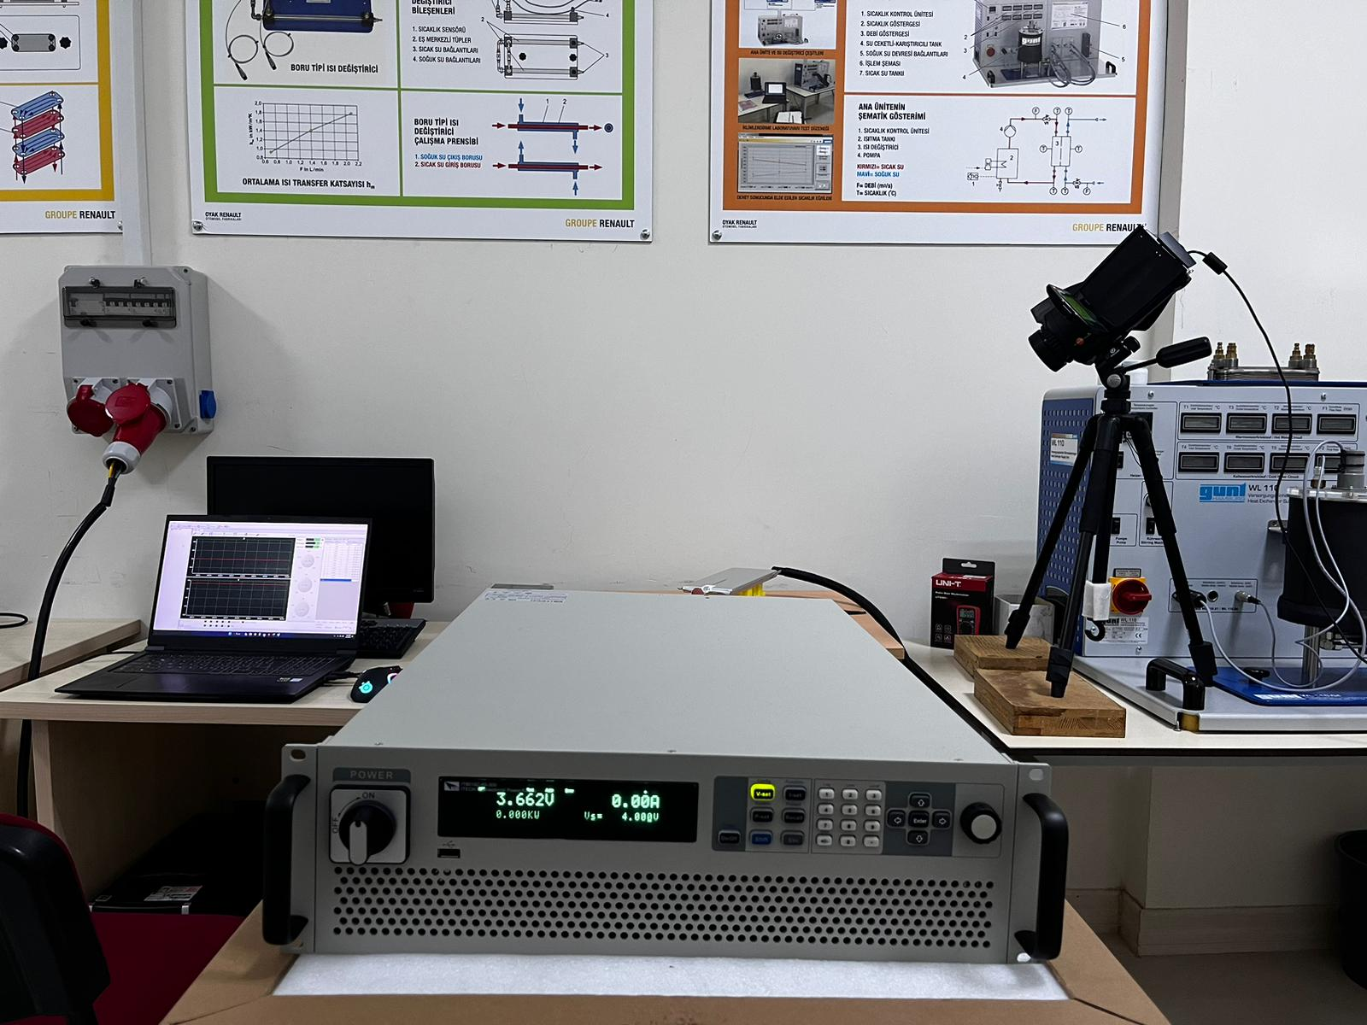
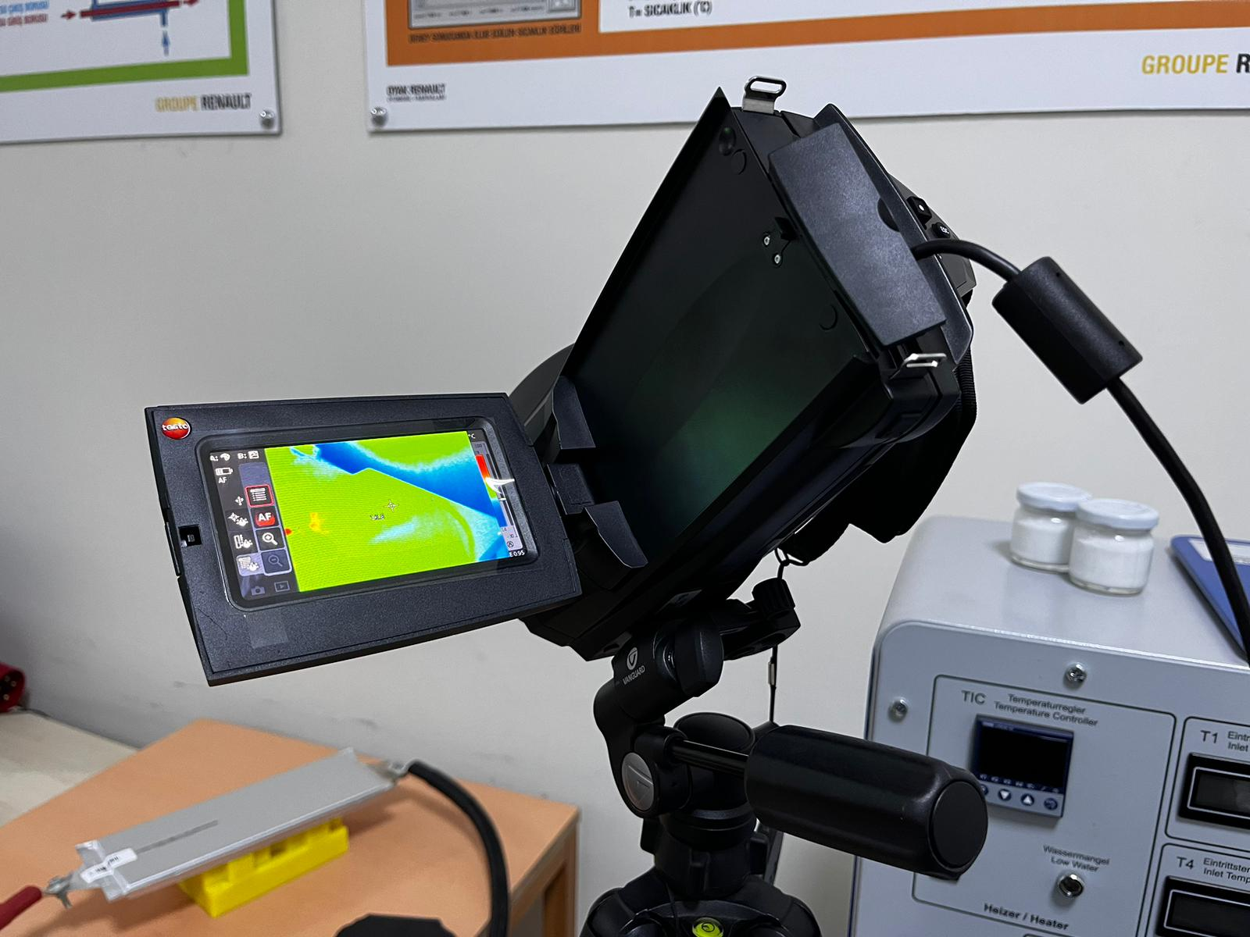
Otomotiv Mühendisliği Laboratuvarları
2024
2024

Slide 28
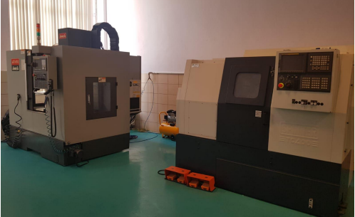
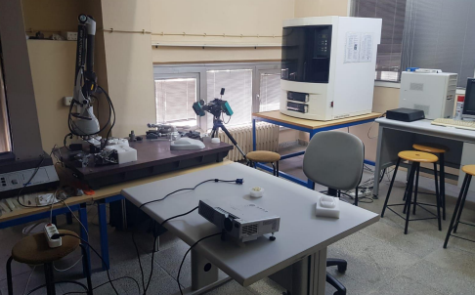
Otomotiv Mühendisliği Laboratuvarları
2024
2024

Slide 29
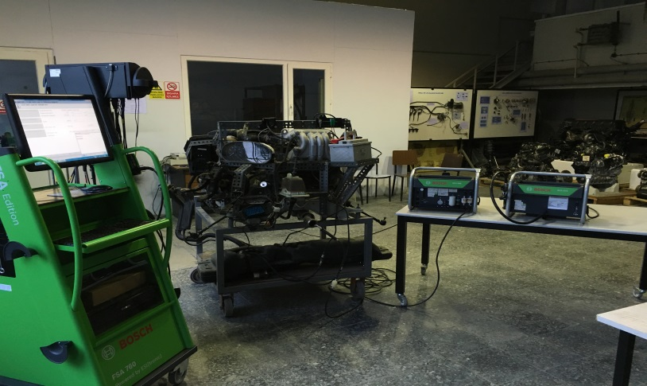
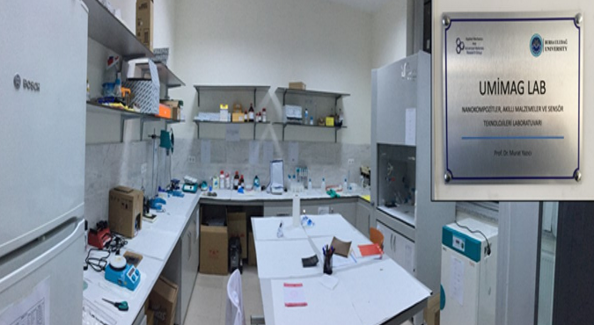
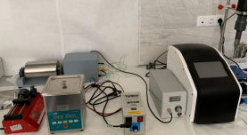
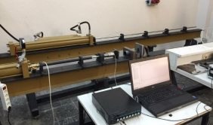
Otomotiv Mühendisliği Laboratuvarları
2024
2024

Slide 30
Çift Anadal ve Yandal İmkanı
Çift Anadal Lisans Programı Yönergesinde belirtilen koşulları yerine getiren başarılı lisans öğrencilerine ikinci anadalda da Çift Anadal Lisans diploması verilir.
Yan Alan Lisans Programı Yönergesinde belirtilen koşulları yerine getiren başarılı olan lisans öğrencilerinin ilgi duydukları bir yan alanda da bilgilendirilmelerini sağlamak amacıyla yan alan lisans sertifikası verilir.
2024
2024

Slide 31
Erasmus Programı Anlaşmalı Üniversiteler
Angel Kanchev University of Technology (Bulgaristan)
Technical University of Sofia (Bulgaristan)
Technische Hochschule Mittelhessen (Almanya)
Siegen University (Almanya)
Politecnico di Torino (İtalya)
2024
2024

Slide 32
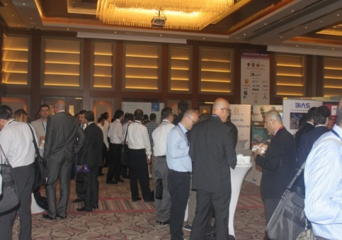
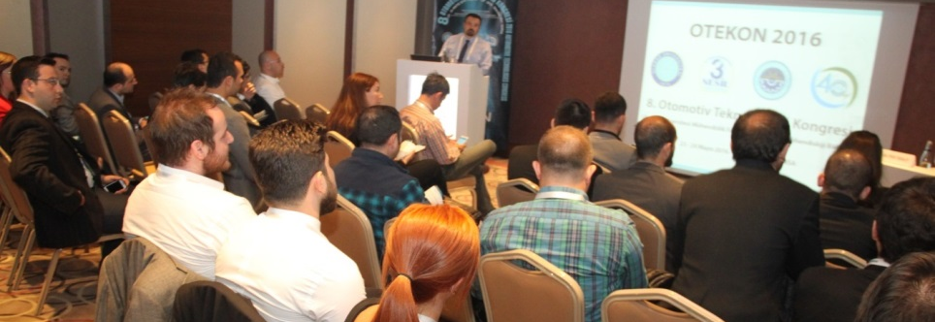
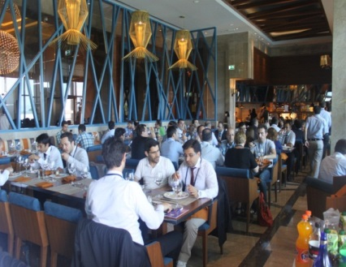
Otomotiv Mühendisliği Etkinlikleri
Otomotiv Teknolojileri Kongresi
9. Otomotiv Teknolojileri Kongresi OTEKON 2018, Uluslararası Kongresi Sheraton Otel Bursa’ da 7-8 Mayıs 2018 tarihlerinde yapılmıştır.
10. Otomotiv Teknolojileri Kongresi OTEKON 2020, Uluslararası Kongresi 6-7 Eylül 2021 tarihlerinde çevrimiçi (online) yapılmıştır.
2024
2024

Slide 33
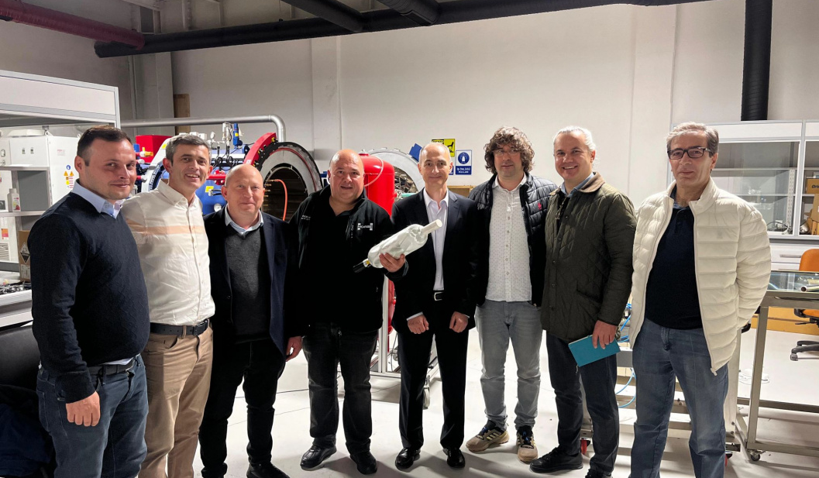
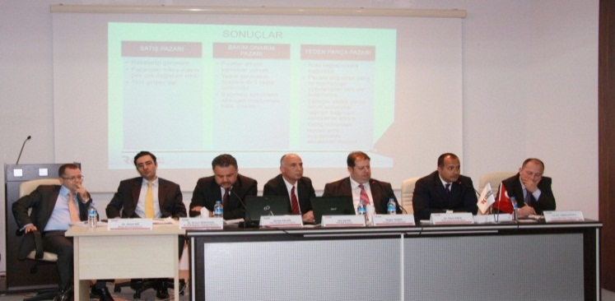
Otomotiv Mühendisliği Etkinlikleri
Seminerler, Davetli Konuşmacıların Sunumları
Otomotiv Mühendisliği Bölümü Konferans Salonunda otomotiv ile ilgili çeşitli konularda seminerler düzenlenmekte ve davetli konuşmacılar sunumlar yapmaktadır.
2024
2024

Slide 34
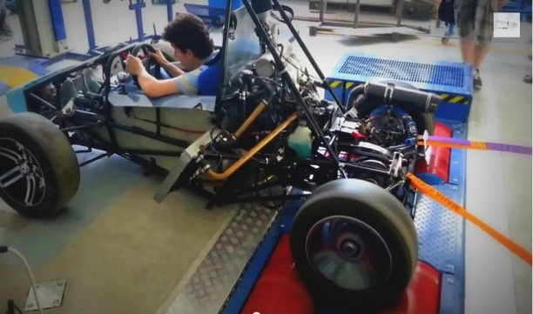
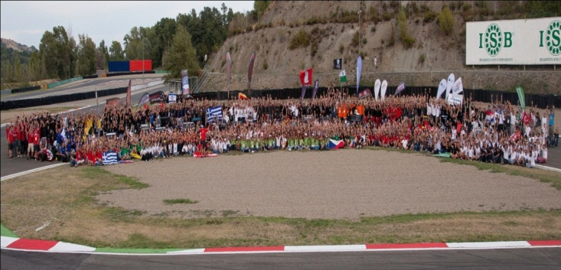
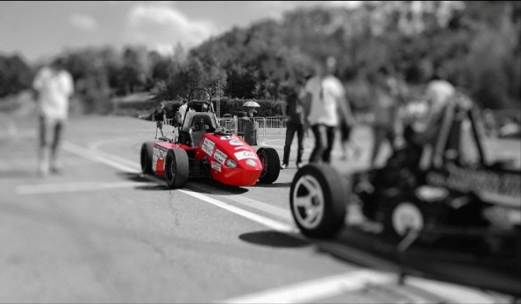
Öğrenciler İle İlgili Etkinlikler
Taşıt Tasarım Proje Yarışmaları
SAE - Society of Automotive Engineering taşıt tasarım proje yarışması
Formula SAE 2013 Italy
Uludağ Racing Takımının Aracı UR02 Formula SAE 2013 Italy’ de Türkiye’ den katılan tek taşıt olmuştur.
2024
2024

Slide 35
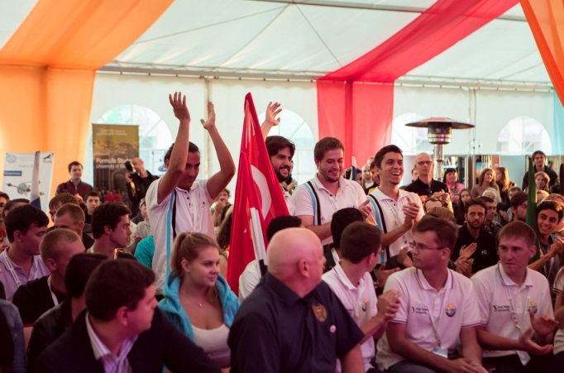
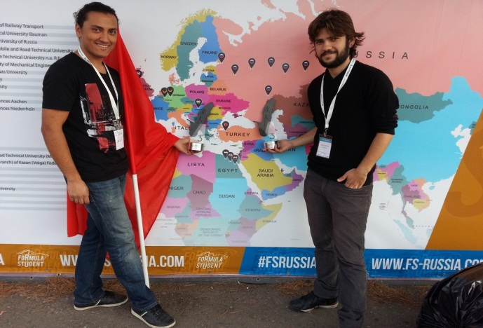
Öğrenciler İle İlgili Etkinlikler
Taşıt Tasarım Proje Yarışmaları
SAE - Society of Automotive Engineering taşıt tasarım proje yarışması
Formula SAE 2014 Russia
Uludağ Racing 2014 yılında Rusya’da düzenlenen yarışmada Business Plan Presentation ve Cost Event kategorilerinden 3. olarak 2 ödülle Türkiye’ye döndü
2024
2024

Slide 36
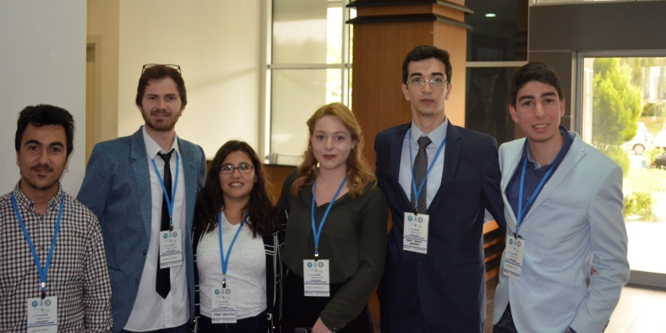
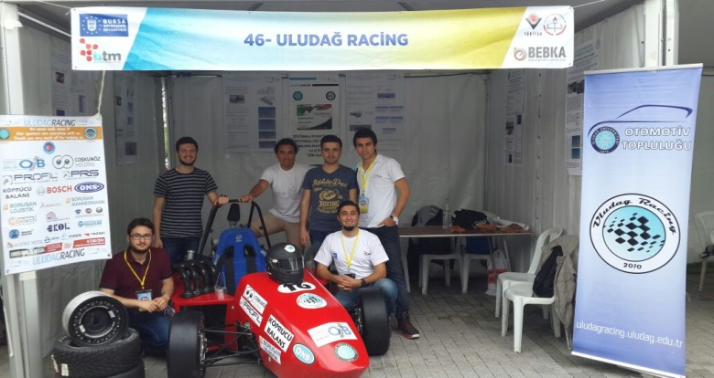
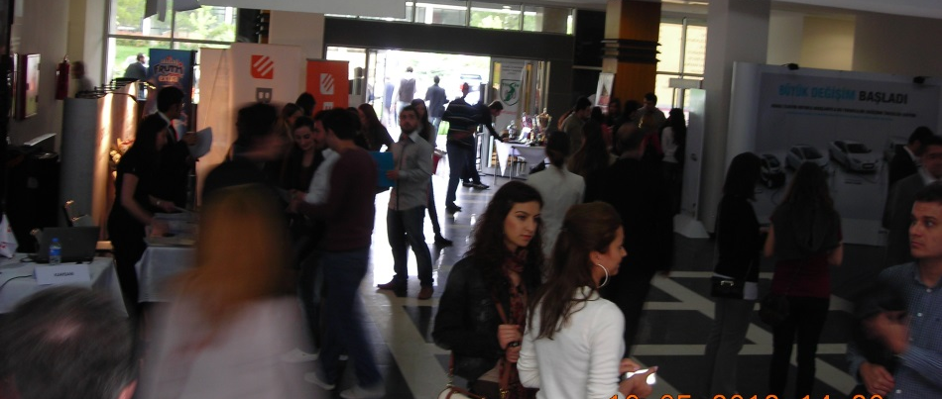
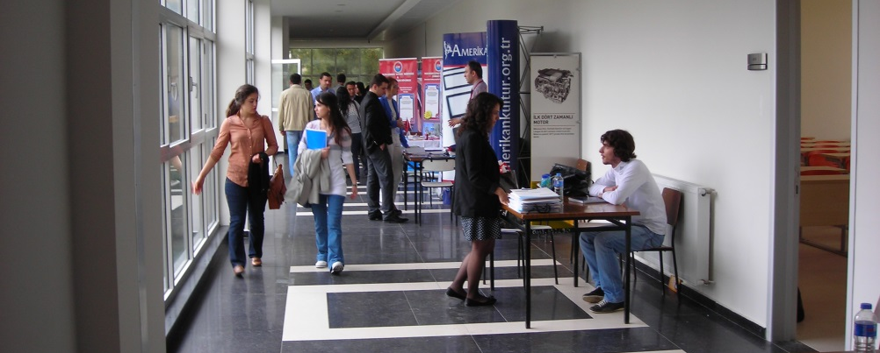
Öğrenciler İle İlgili Etkinlikler
Kariyer Günleri, Uludağ Racing (Formula SAE), Otomotiv Topluluğu Etkinlikleri
2024
2024

Slide 37
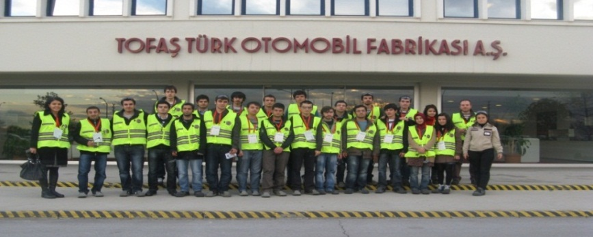
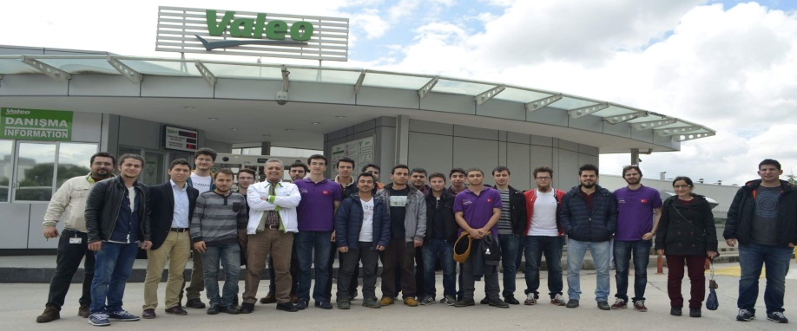
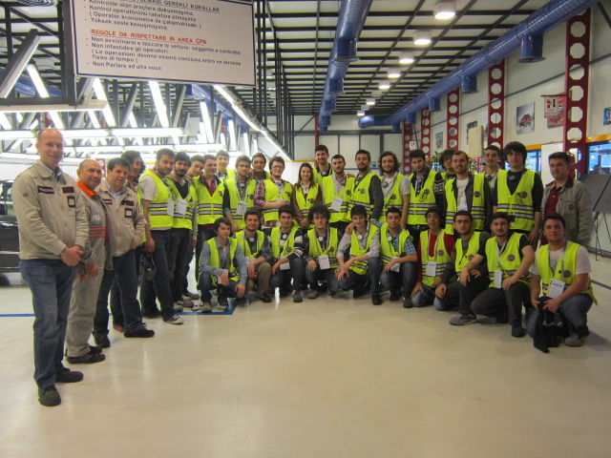
Öğrenciler İle İlgili Etkinlikler
Kariyer Günleri
BUÜ Spor Tesisleri
Öğrenci Etkinlik Toplulukları (Fotoğrafçılık,
Dağcılık, Dans, Sualtı, Satranç, Robotik,
Atçılık,…)
BUÜ Sanat Kültür Etkinlikleri
Teknik Geziler, Kültür Gezileri, Seminerler
2024
2024

Slide 38
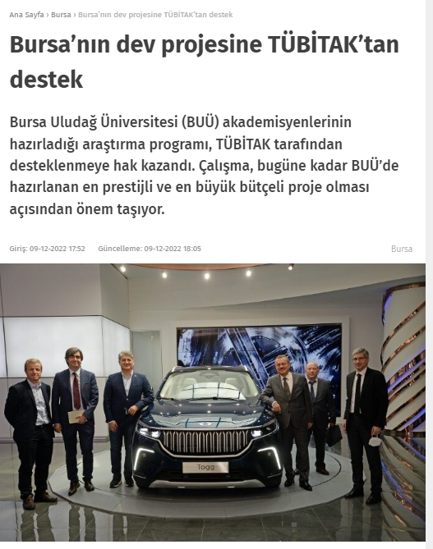
Tanınırlık
“Elektrikli Taşıtlar için Batarya Teknolojileri Araştırma ve Geliştirme Platformu (BATEG)” 1004 Mükemmeliyet Merkezi Projesinde, toplam 8 kuruluş yer almak olup platformun ana amacı başta Bursa ve Bölge Sanayi, kuruluşları olmak üzere yerli elektrikli taşıtlar için yenilikçi batarya paketi tasarımı ve prototip imalatı gerçekleştirmektir.
Projede, otomotiv endüstrisinde tecrübe ve bilgi birikimi bakımından yetkinliğini kanıtlamış Coşkunöz Kalıp Ar-Ge (APYK-1), Coşkunöz Metal Form (APYK-6) ve ASAŞ Ar-Ge Merkezi (APYK-2)’nin yanında proje tecrübeleri ve akademik açıdan önemli süreçlere katkı sağlayan TOBB Ekonomi ve Teknoloji Üniversitesi (İleri Mühendislik Çalışmaları Uygulama ve Araştırma Merkezi, APYK-3) ve Eskişehir Teknik Üniversitesi (İleri Teknolojiler Uygulama ve Araştırma Merkezi, APYK-4)’nin yanında batarya hücre, modül ve paket alanında ülkemizin en önemli alt yapısı ve araştırmacı insan kaynağına sahip TÜBİTAK RUTE (Raylı Ulaşım Teknolojileri Enstitüsü) (APYK-5) yer almaktadır.
2024
2024

Slide 39
Tanınırlık
2024
2024

Slide 40
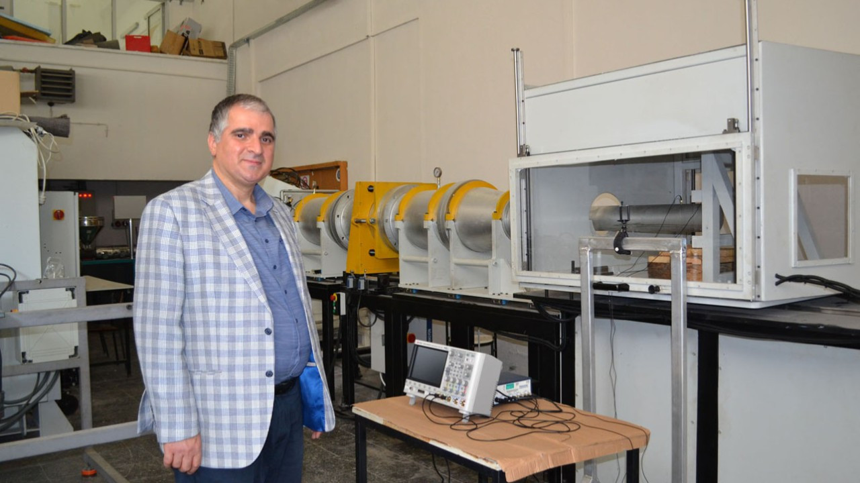
Tanınırlık
2024
2024

Slide 41
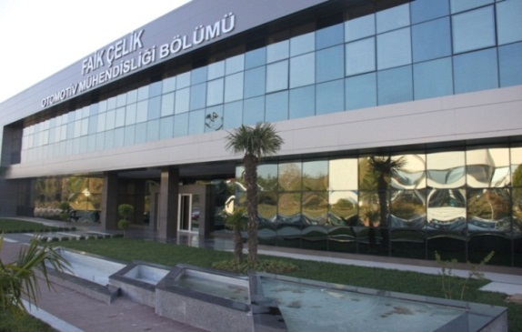
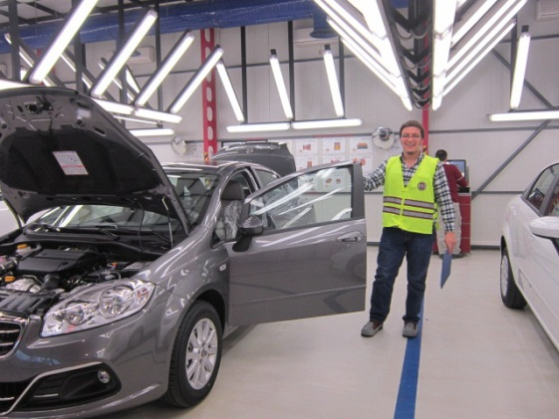
Neden BUÜ Otomotiv Mühendisliği Bölümü
Eğitim ve sosyal etkinliklere uygun tasarlanmış Otomotiv Mühendisliği Bölümüne ait modern bina
Etkin öğrenci-öğretim üyesi etkileşimi
Türkiye’ de otomotiv alanında yaşanan gelişmeler ve otomotiv sektöründe Otomotiv Mühendislerine duyulan gereksinimin artması
2024
2024

Slide 42
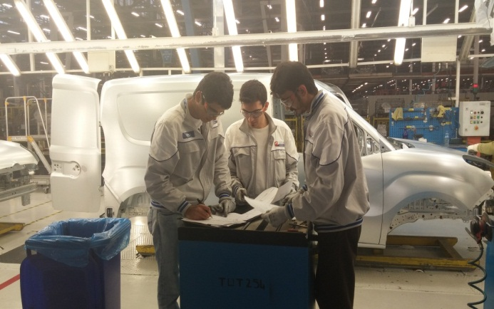
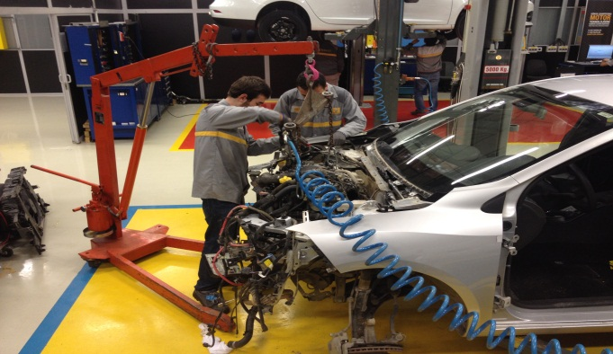
Neden BUÜ Otomotiv Mühendisliği Bölümü
Bursa’nın otomotiv sektörünün önemli merkezlerinden birisi olması
Son sınıfta Dönem içi staj kapsamında Otomotiv alanında ilgili ana veya yan sanayide Proje dersleri projelerini yapabilme olanağı
Otomotiv Mühendisliği Laboratuvar dersi deneyleri test çalışmalarını hem Bölüm ve hem de Otomotiv alanında ilgili ana veya yan sanayisi Fabrikada testleri uygulamaları konusunda bilgi edinme olanağı
2024
2024

Slide 43
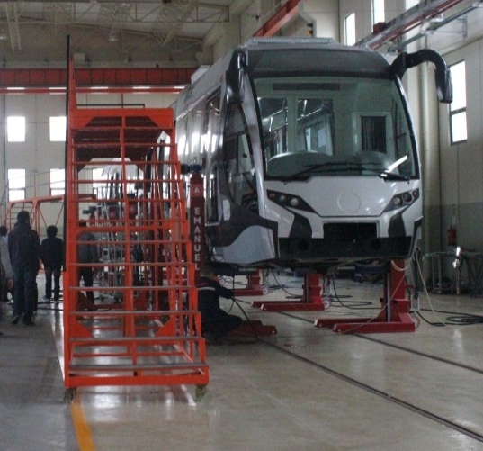
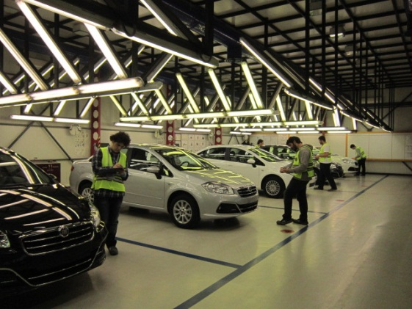
Neden BUÜ Otomotiv Mühendisliği Bölümü
Dünya ve Türkiye’ de otomotiv endüstrisinin gelişmelerine paralel ders içerikleri
Otomotiv ana ve yan sanayi kuruluşlarında staj olanakları
Erasmus, Mevlana ve Farabi öğrenci değişim programları
Derslerde Otomotiv sektöründe yer alan uzmanlardan otomotiv ile ilgili konularda eğitim alabilme olanağı
2024
2024

Slide 44
TEŞEKKÜRLER
2024
https://uludag.edu.tr/otomuh

